Slide 1


Slide 2






تعيين تلميذ(ة) للإجابة
توجيهات و شرح التعليمات
عرض فيديو
المرور بين الصفوف للمساعدة و تصحيح الإنجازات
عمل في ثنائيات
نهاية الشريط، المرور إلى الشريحة الموالية

Slide 3

تنظيم حصص الأسبوع
اليوم 4 -
اليوم1 -
أنشطة اعتيادية
قراءة : استثمار النص
الاستماع والتحدث : الإنتاج
تمارين كتابية: البنيات اللغوية
أنشطة اعتيادية
معجم
الاستماع والتحدث
الطلاقة
اليوم 5 -
اليوم 2 -
أنشطة اعتيادية
الاستماع والتحدث : إعادة الإنتاج
قراءة: استخلاص العبرة
تعبير كتابي - إملاء 2/2
أنشطة اعتيادية
الاستماع والتحدث : عناصر الحكاية / تقديم الفعل الكلامي
القراءة استراتيجية المفردات
خط ونقل
اليوم 6 -
اليوم 3 -
أنشطة اعتيادية الطلاقة: توليف ودعم
توليف ودعم
قراءة إثرائية
أنشطة اعتيادية
الاستماع والتحدث : عناصر الحكاية / تقديم الفعل الكلامي
القراءة استراتيجية المفردات
إملاء
Révision
Lecture offerte

Slide 4



هيكلة حصة اليوم
تحدي الطلاقة
إملاء
ورشة الاستماع : إعادة الإنتاج
تنمية الطلاقة – استخلاص العبرة
التعليق على مشهد باستعمال جمل اسمية
التدرب على الرسم الإملائي لكلمات وجمل قصيرة تتضمن الحروف]د- ذ- ض[

Slide 5

عند نهاية الحصة
على الأقل % 80 من المتعلمين سيكونون قادرين على:
قراءة فقرات بطلاقة في حدود 30 كلمة.
إعادة إنتاج الحكاية من خلال إعادة السرد
إنتاج جمل اسمية قصيرة .
كتابة كلمات تتضمن الحروف]د- ذ- ض[.

Slide 6



مرحبا بكم . سننطلق في حصة اللغة العربية .
اختتام الحصة
تعبير كتابي
قراءة
استـماع وتحدث
نشاط اعتيادي
إملاء

Slide 7


قبل أن نبدأ حصة اليوم سأخبركم عن شروط الحصول على نجمة التميز.
في كل حصة سيفوز ثلاثة منكم بالنجمة.
اختتام الحصة
تعبير كتابي
قراءة
استـماع وتحدث
نشاط اعتيادي
إملاء
أُنْصِتُ وأَنْتَبِهُ جَيِّدا للدَّرْسِ.
دونَ أَن أَقِف، أَرْفَعُ أُصْبُعي لِلْإجابَةِ.

Slide 8

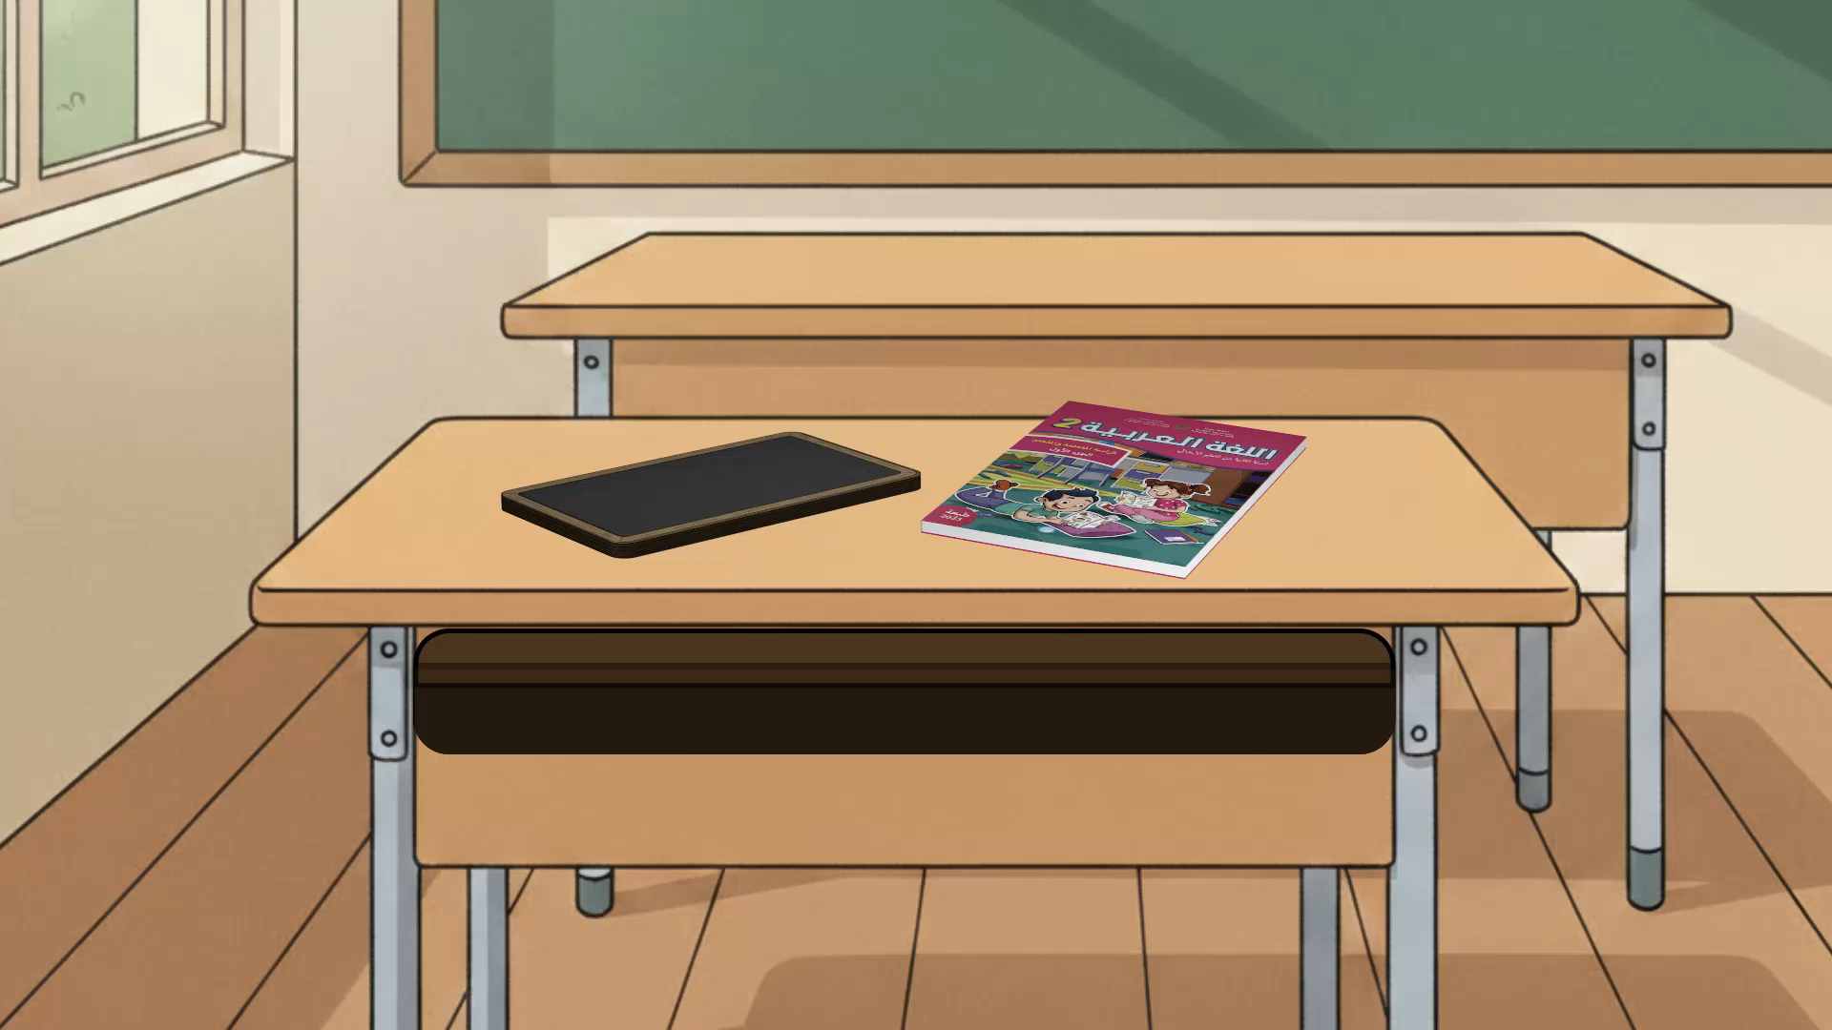
ضعوا اللوحة والكراسة في القمطر
اختتام الحصة
تعبير كتابي
قراءة
استـماع وتحدث
نشاط اعتيادي
إملاء

Slide 9


انشطة اعتيادية
تحدي الطلاقة
إملاء

Slide 10

يراقب الأستاذ الواجب المنزلي. من يقرأ جملته؟
اختتام الحصة
تعبير كتابي
قراءة
استـماع وتحدث
نشاط اعتيادي
إملاء
اَلْغابَةُ ..............
............... واسِعٌ.

Slide 11

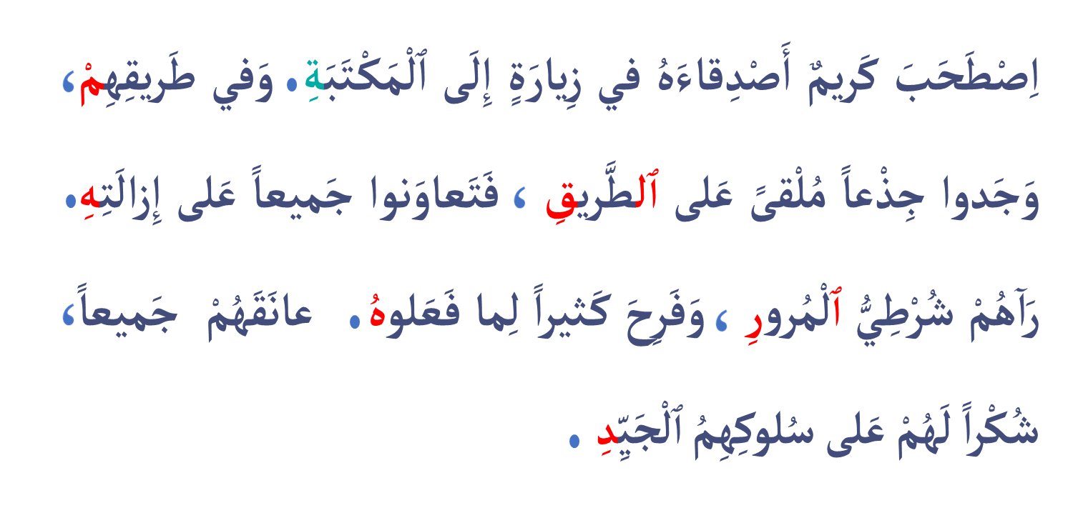
سنبدأ تحدي الطلاقة. سأسحب 5 أسماء للمشاركة في تحدي القراءة بدقة واسترسال.
اختتام الحصة
تعبير كتابي
قراءة
استـماع وتحدث
نشاط اعتيادي
إملاء

Slide 12
أمامكم دقيقة واحدة من أجل قراءة صامتة للفقرة.
اختتام الحصة
تعبير كتابي
قراءة
استـماع وتحدث
نشاط اعتيادي
إملاء

Slide 13
اقرأ الفقرة.. يسجل الأستاذ على سجل الطلاقة.
اختتام الحصة
تعبير كتابي
قراءة
استـماع وتحدث
نشاط اعتيادي
إملاء

Slide 14

خذوا ألواحكم سأملي عليكم كلمات
اختتام الحصة
تعبير كتابي
قراءة
استـماع وتحدث
نشاط اعتيادي
إملاء

Slide 15
سأقرأ الكلمات أولا. من يقرأ ؟
اختتام الحصة
تعبير كتابي
قراءة
استـماع وتحدث
نشاط اعتيادي
إملاء
مَريـــــضٌ
جِـــذْعٌ
جَيِّـــــدٌ

Slide 16
انظروا إلى الكلمة جيدا.
اختتام الحصة
تعبير كتابي
قراءة
استـماع وتحدث
نشاط اعتيادي
إملاء
جِـــذْعٌ

Slide 17
اكتبوا: ينطق الأستاذ الكلمة
اختتام الحصة
تعبير كتابي
قراءة
استـماع وتحدث
نشاط اعتيادي
إملاء

Slide 18
صححوا
اختتام الحصة
تعبير كتابي
قراءة
استـماع وتحدث
نشاط اعتيادي
إملاء
جِذْعٌ

Slide 19
انظروا إلى الكلمة جيدا.
اختتام الحصة
تعبير كتابي
قراءة
استـماع وتحدث
نشاط اعتيادي
إملاء
مَريـــــضٌ

Slide 20
اكتبوا: ينطق الأستاذ الكلمة
اختتام الحصة
تعبير كتابي
قراءة
استـماع وتحدث
نشاط اعتيادي
إملاء

Slide 21
صححوا
اختتام الحصة
تعبير كتابي
قراءة
استـماع وتحدث
نشاط اعتيادي
إملاء
مَريضٌ

Slide 22
انظروا إلى الكلمة جيدا.
اختتام الحصة
تعبير كتابي
قراءة
استـماع وتحدث
نشاط اعتيادي
إملاء
جَيِّـــــدٌ

Slide 23
اكتبوا: ينطق الأستاذ الكلمة
اختتام الحصة
تعبير كتابي
قراءة
استـماع وتحدث
نشاط اعتيادي
إملاء

Slide 24
صححوا
اختتام الحصة
تعبير كتابي
قراءة
استـماع وتحدث
نشاط اعتيادي
إملاء
جَيِّدٌ

Slide 25
انتبهوا. من يقرأ الكلمات؟
اختتام الحصة
تعبير كتابي
قراءة
استـماع وتحدث
نشاط اعتيادي
إملاء
أَرْضٌ
نافِـــذَةٌ
دَواءٌ
ضَحِكَ

Slide 26

استماع وتحدث
ورشة الاستماع : إعادة الإنتاج

Slide 27


في هذه الحصة ستعيدون سرد الحكاية انطلاقا من مشاهدها. استمعوا مجددا.
اختتام الحصة
تعبير كتابي
قراءة
استـماع وتحدث
نشاط اعتيادي
إملاء

Slide 28
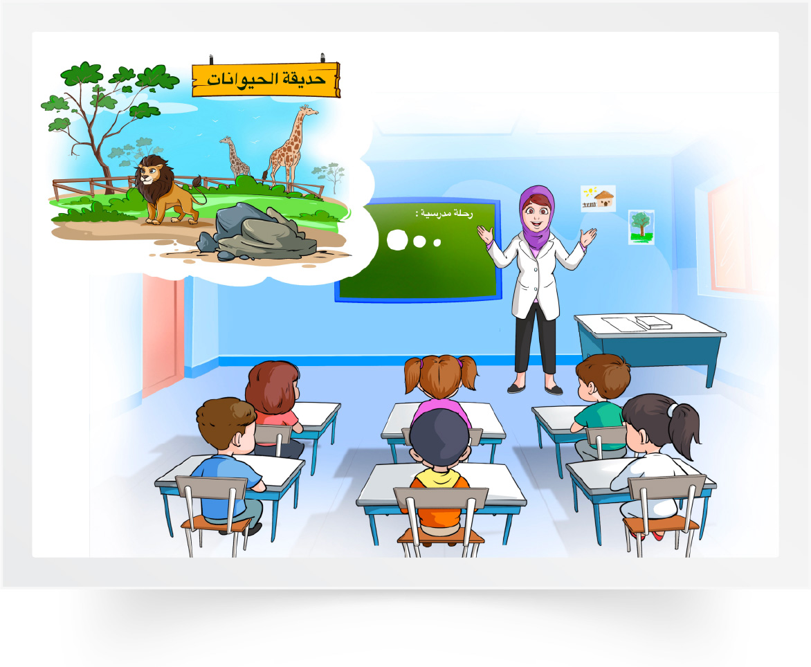
سأسرد لكم المقطع الأول بأسلوبي الخاص. استمعوا
اختتام الحصة
تعبير كتابي
قراءة
استـماع وتحدث
نشاط اعتيادي
إملاء

Slide 29
من منكم يسرد المقطع الأول انطلاقا من المشهد؟
اختتام الحصة
تعبير كتابي
قراءة
استـماع وتحدث
نشاط اعتيادي
إملاء

Slide 30
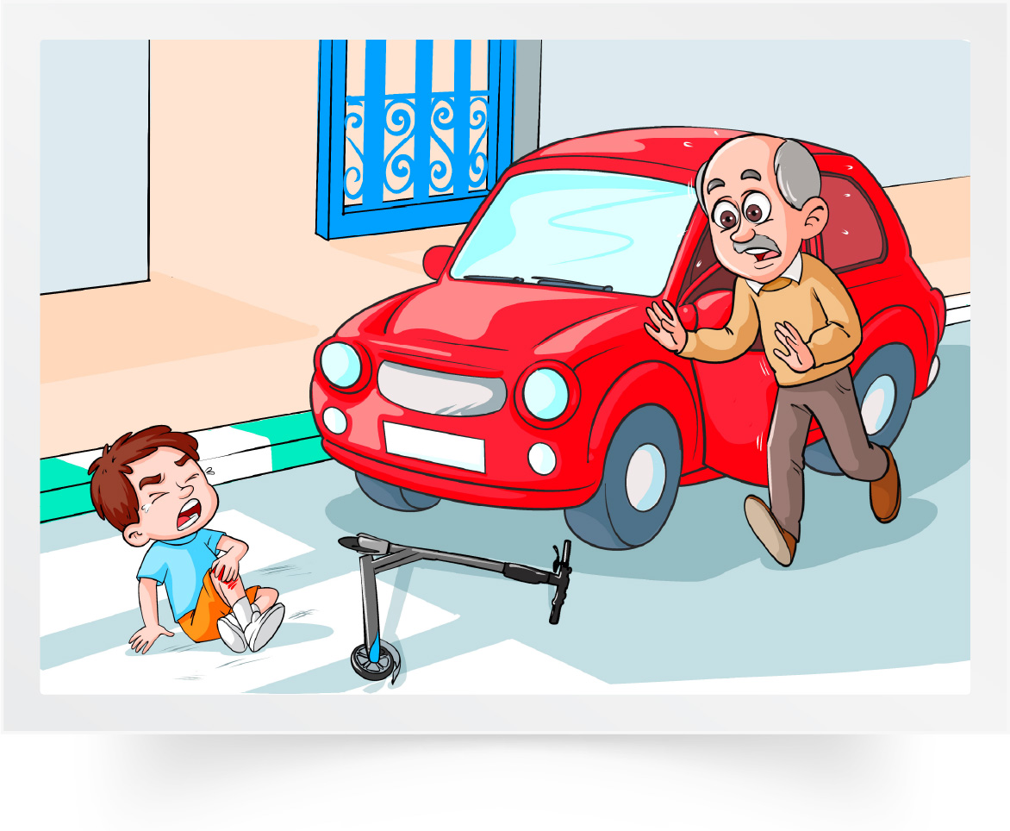
سأسرد لكم المقطع الثاني بأسلوبي الخاص. استمعوا
اختتام الحصة
تعبير كتابي
قراءة
استـماع وتحدث
نشاط اعتيادي
إملاء

Slide 31
من منكم يسرد المقطع الثاني انطلاقا من المشهد؟
اختتام الحصة
تعبير كتابي
قراءة
استـماع وتحدث
نشاط اعتيادي
إملاء

Slide 32
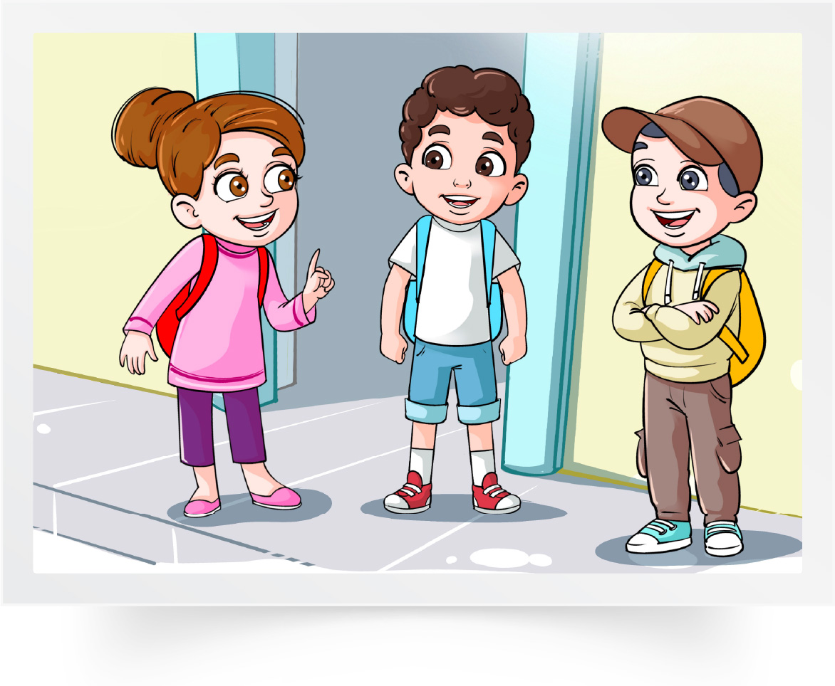
سأسرد لكم المقطع الثالث بأسلوبي الخاص. استمعوا
اختتام الحصة
تعبير كتابي
قراءة
استـماع وتحدث
نشاط اعتيادي
إملاء

Slide 33
من منكم يسرد المقطع الثالث انطلاقا من المشهد؟
اختتام الحصة
تعبير كتابي
قراءة
استـماع وتحدث
نشاط اعتيادي
إملاء

Slide 34
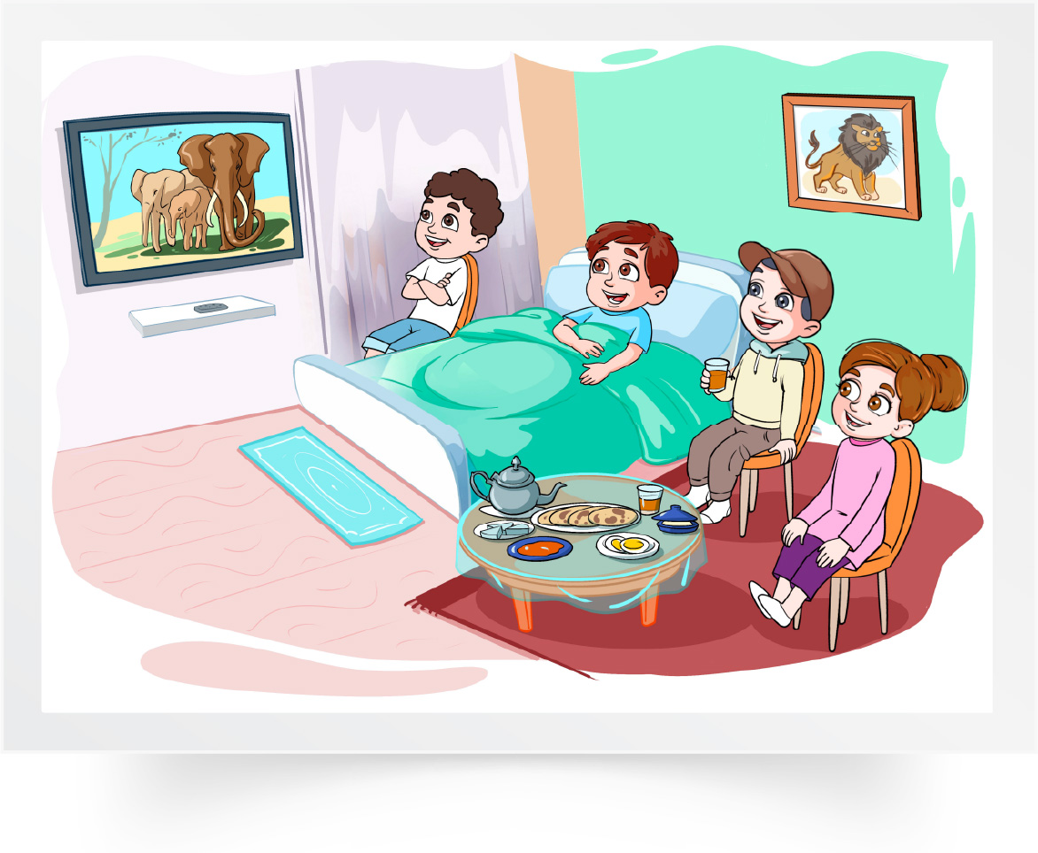
سأسرد لكم المقطع الرابع بأسلوبي الخاص. استمعوا
اختتام الحصة
تعبير كتابي
قراءة
استـماع وتحدث
نشاط اعتيادي
إملاء

Slide 35
من منكم يسرد المقطع الرابع انطلاقا من المشهد؟
اختتام الحصة
تعبير كتابي
قراءة
استـماع وتحدث
نشاط اعتيادي
إملاء

Slide 36
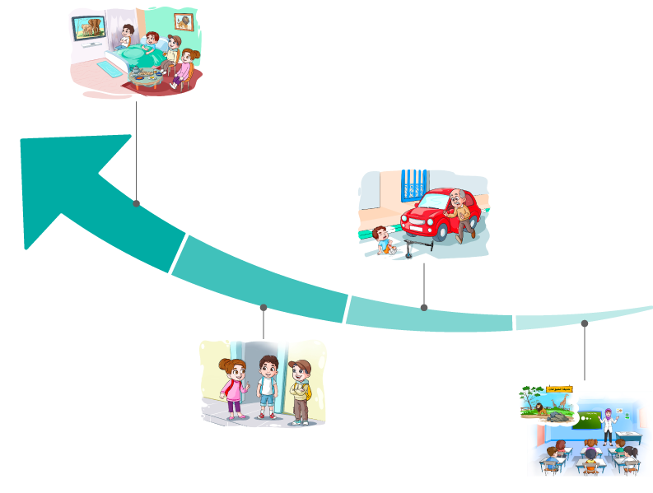
هذه أحداث الحكاية من البداية إلى النهاية. من منكم يسردها؟
اختتام الحصة
تعبير كتابي
قراءة
استـماع وتحدث
نشاط اعتيادي
إملاء

Slide 37

قراءة
تنمية الطلاقة – استخلاص العبرة

Slide 38
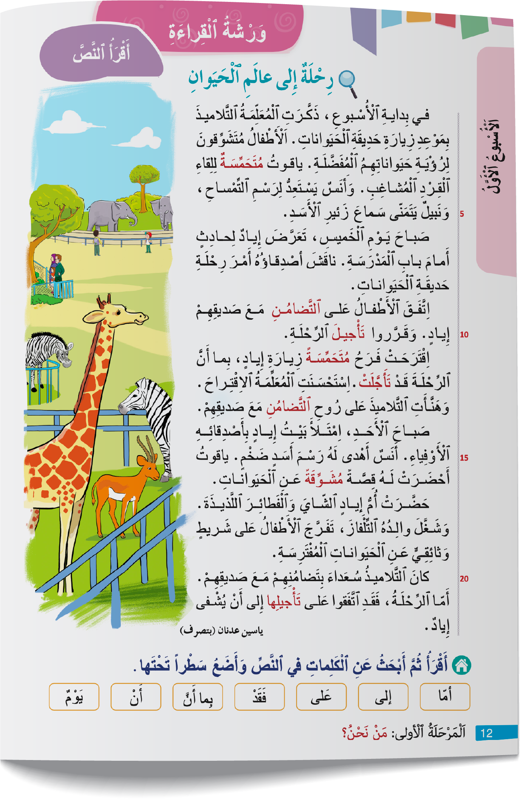
ننتقل الآن لقراءة نص " رحلة إلى عالم الحيوان".
اختتام الحصة
تعبير كتابي
قراءة
استـماع وتحدث
نشاط اعتيادي
إملاء

Slide 39
من يقرأ؟
اختتام الحصة
تعبير كتابي
قراءة
استـماع وتحدث
نشاط اعتيادي
إملاء
في بِدايَةِ ٱلْأُسْبوعِ، ذَكَّرَتِ ٱلْمُعَلِّمَةُ ٱلتَّلاميذَ بِمَوْعِدِ زِيارَةِ حَديقَةِ ٱلْحَيَواناتِ. اَلْأَطْفالُ مُتَشَوِّقونَ لِرُؤْيَةِ حَيَواناتِهِمُ ٱلْمُفَضَّلَةِ.

Slide 40

من يقرأ؟
اختتام الحصة
تعبير كتابي
قراءة
استـماع وتحدث
نشاط اعتيادي
إملاء

Slide 41
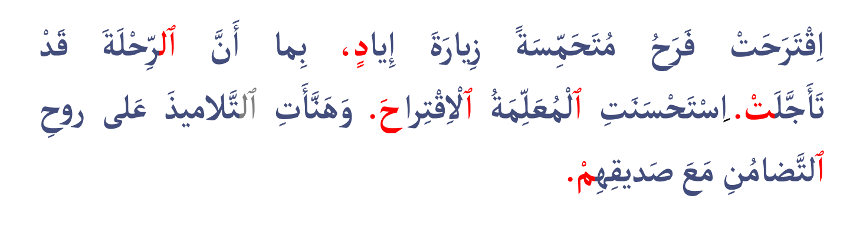
من يتابع؟
اختتام الحصة
تعبير كتابي
قراءة
استـماع وتحدث
نشاط اعتيادي
إملاء

Slide 42
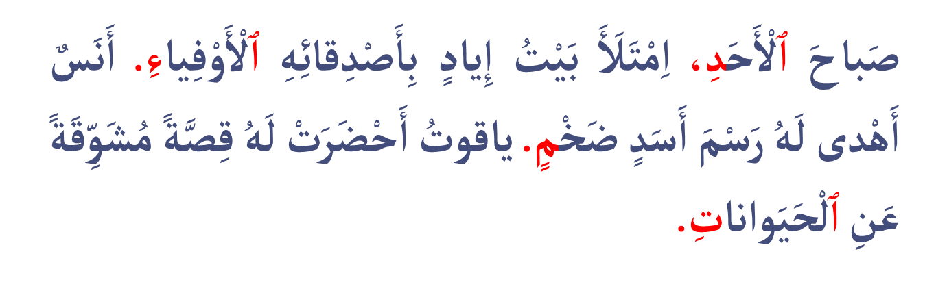
من يتابع؟
اختتام الحصة
تعبير كتابي
قراءة
استـماع وتحدث
نشاط اعتيادي
إملاء

Slide 43
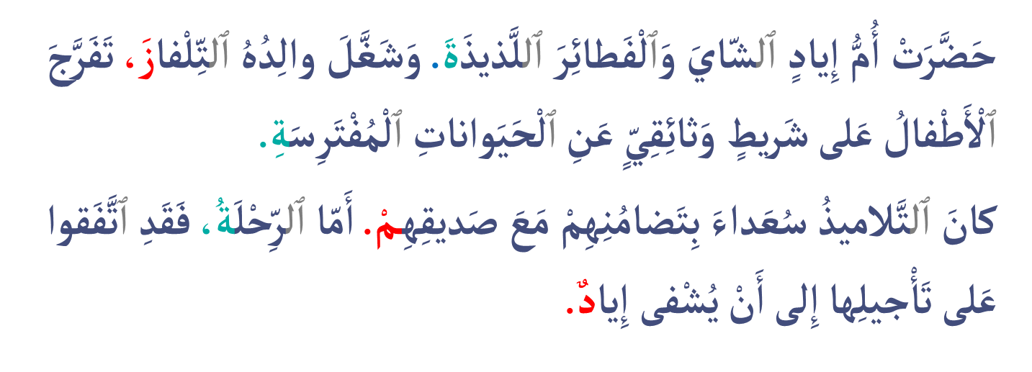
من يتابع؟
اختتام الحصة
تعبير كتابي
قراءة
استـماع وتحدث
نشاط اعتيادي
إملاء

Slide 44

في ثنائيات؛ ابحثوا في النص عن المقطع الذي يشير إلى اتفاق الأصدقاء. ضعوا تحته سطرا.
اختتام الحصة
تعبير كتابي
قراءة
استـماع وتحدث
نشاط اعتيادي
إملاء

Slide 45
من يقرأ؟
اختتام الحصة
تعبير كتابي
قراءة
استـماع وتحدث
نشاط اعتيادي
إملاء
اِتَّفَقَ ٱلْأَطْفالُ عَلى ٱلتَّضامُنِ مَعَ صَديقِهِمْ إِيادٍ. وَقَرَّروا تَأْجيلَ ٱلرِّحْلَةِ.

Slide 46
ابحثوا في النص عن المقطع الذي يبين إعجاب المعلمة بقرار الأصدقاء.
اختتام الحصة
تعبير كتابي
قراءة
استـماع وتحدث
نشاط اعتيادي
إملاء

Slide 47

من يقرأ؟
اختتام الحصة
تعبير كتابي
قراءة
استـماع وتحدث
نشاط اعتيادي
إملاء

Slide 48
ابحثوا في النص عن المقطع الذي يبين كيف عبر الأصدقاء عن تضامنهم مع إياد.
اختتام الحصة
تعبير كتابي
قراءة
استـماع وتحدث
نشاط اعتيادي
إملاء

Slide 49

من يقرأ؟
اختتام الحصة
تعبير كتابي
قراءة
استـماع وتحدث
نشاط اعتيادي
إملاء

Slide 50
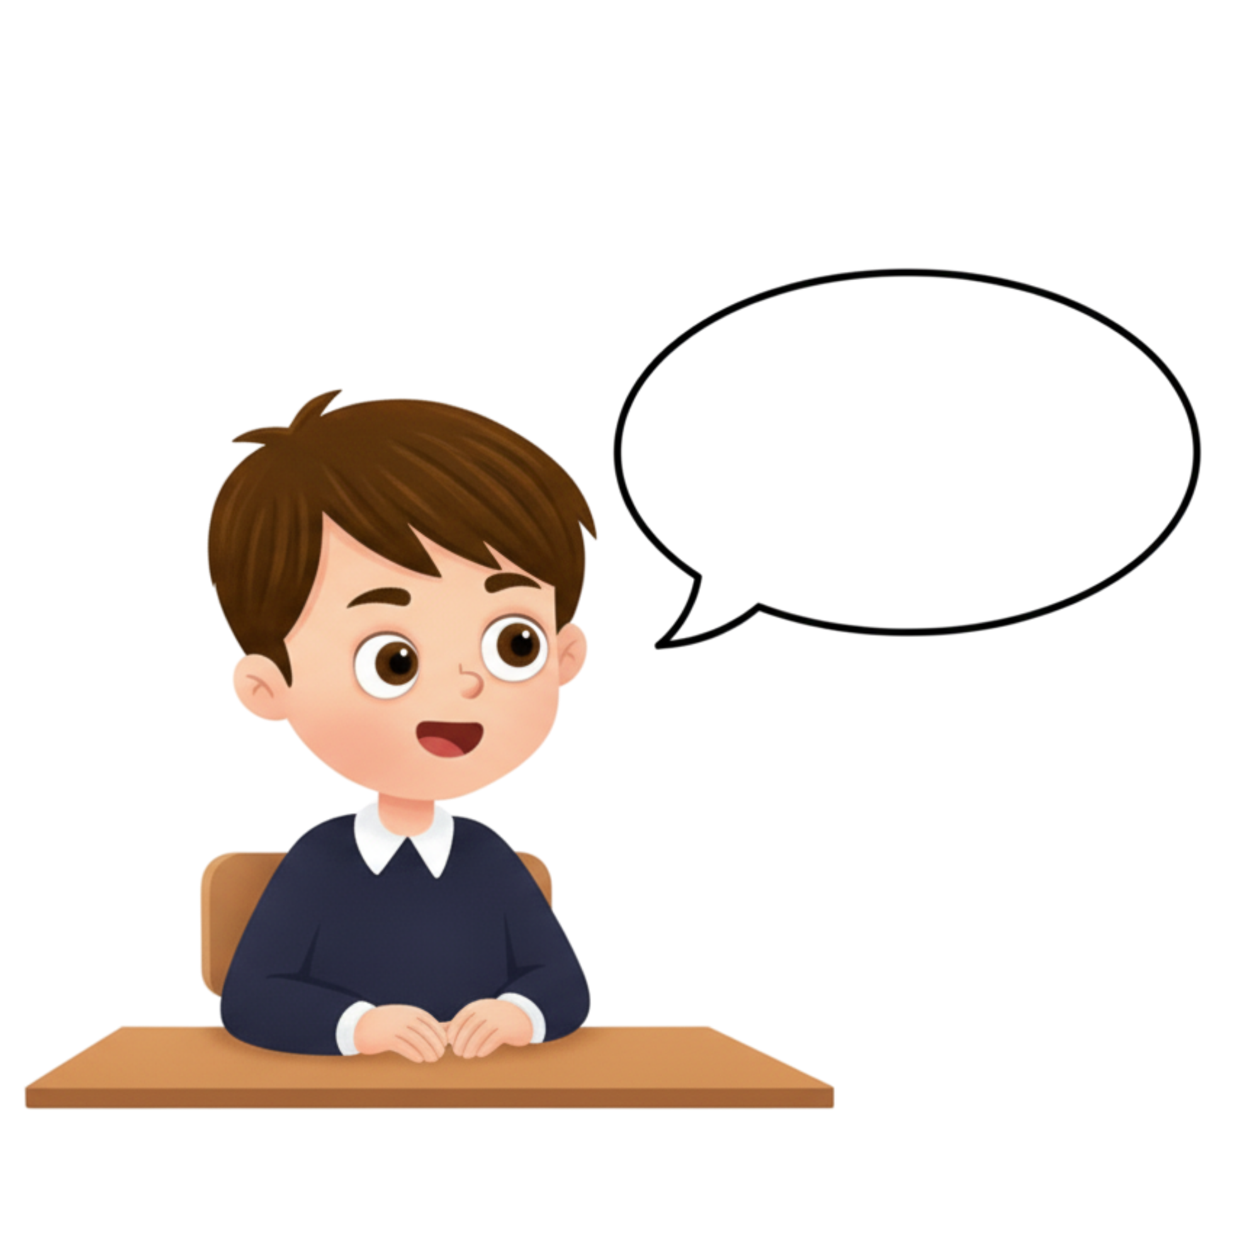
كيف سيكون شعور إياد لو أن أصدقاءه ذهبوا إلى الرحلة ولم يزوروه؟
اختتام الحصة
تعبير كتابي
قراءة
استـماع وتحدث
نشاط اعتيادي
إملاء

Slide 51
ما رأيكم في سلوك الأصدقاء تجاه إياد في هذه الحكاية؟
اختتام الحصة
تعبير كتابي
قراءة
استـماع وتحدث
نشاط اعتيادي
إملاء

Slide 52
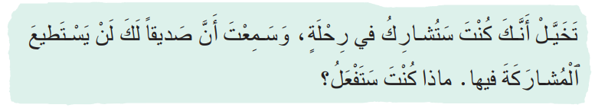
يقرأ الأستاذ المتن
اختتام الحصة
تعبير كتابي
قراءة
استـماع وتحدث
نشاط اعتيادي
إملاء

Slide 53

تعبير كتابي
التعليق على مشهد باستعمال جمل اسمية

Slide 54
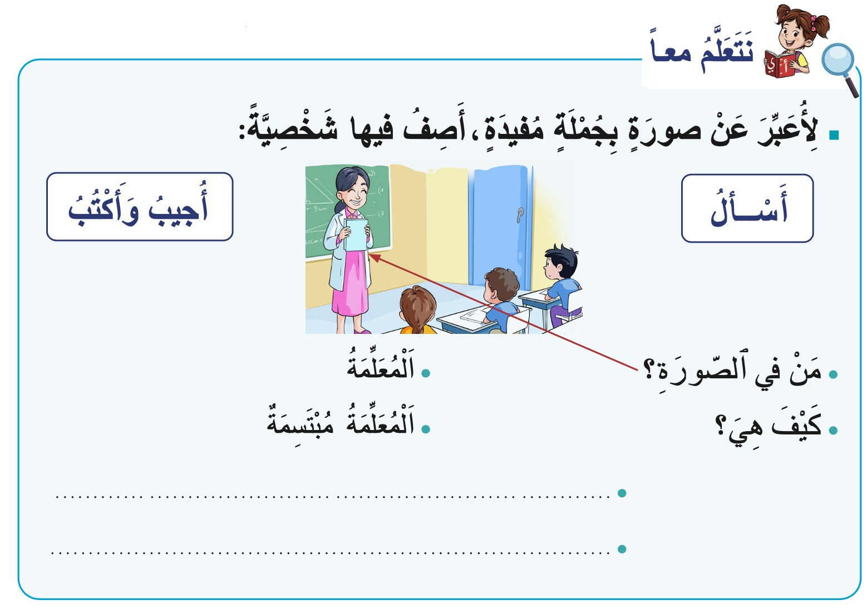
والآن ستتعلمون كيف تركبون جملا من كلمتين. لاحظوا سأعبر عن هذا المشهد.
اختتام الحصة
تعبير كتابي
قراءة
استـماع وتحدث
نشاط اعتيادي
إملاء

Slide 55
أسأل من في الصورة. إنها المعلمة – سأبدأ جملتي ب اَلْمُعلمة
اختتام الحصة
تعبير كتابي
قراءة
استـماع وتحدث
نشاط اعتيادي
إملاء

Slide 56
اَلْآنْ سَأصِفُ الْمُعَلمة. أسأل : كيف هي المعلمة في الصورة؟ اَلْمُعَلِّمَة مبتسمة
اختتام الحصة
تعبير كتابي
قراءة
استـماع وتحدث
نشاط اعتيادي
إملاء

Slide 57
نتذكر :لوصف شخصية في صورة : أسأل وأجيب "ثم أكتب الجملة وّأضع نهايتها نقطة.
اختتام الحصة
تعبير كتابي
قراءة
استـماع وتحدث
نشاط اعتيادي
إملاء

Slide 58
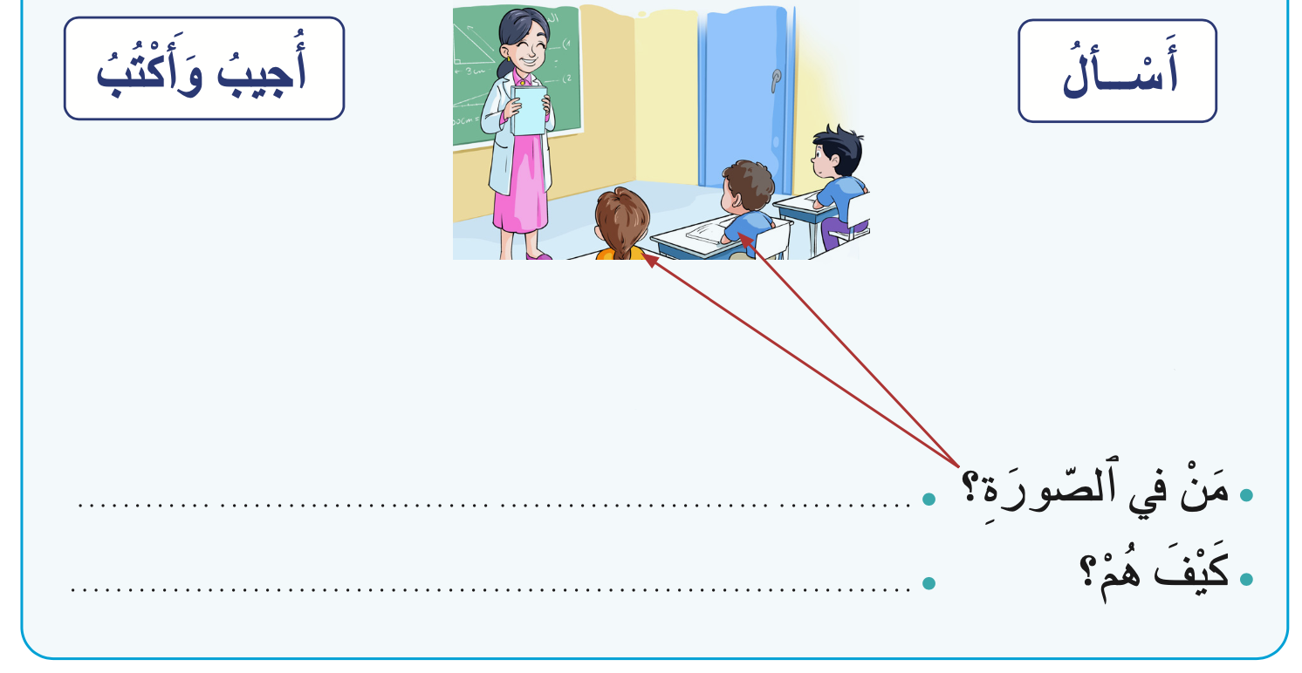
من يقوم إلى السبورة ليصف الشخصيات الأخرى في الصورة؟ 
اختتام الحصة
تعبير كتابي
قراءة
استـماع وتحدث
نشاط اعتيادي
إملاء
اَلتَّلاميذُ
اَلتَّلاميذُ مُنْتَبِهونَ.

Slide 59
من يقرأ؟
اختتام الحصة
تعبير كتابي
قراءة
استـماع وتحدث
نشاط اعتيادي
إملاء
- اَلْمُعَلِّمَةُ مُبْتَسِمَةٌ.
- اَلتَّلاميذُ مُنْتَبِهونَ.

Slide 60
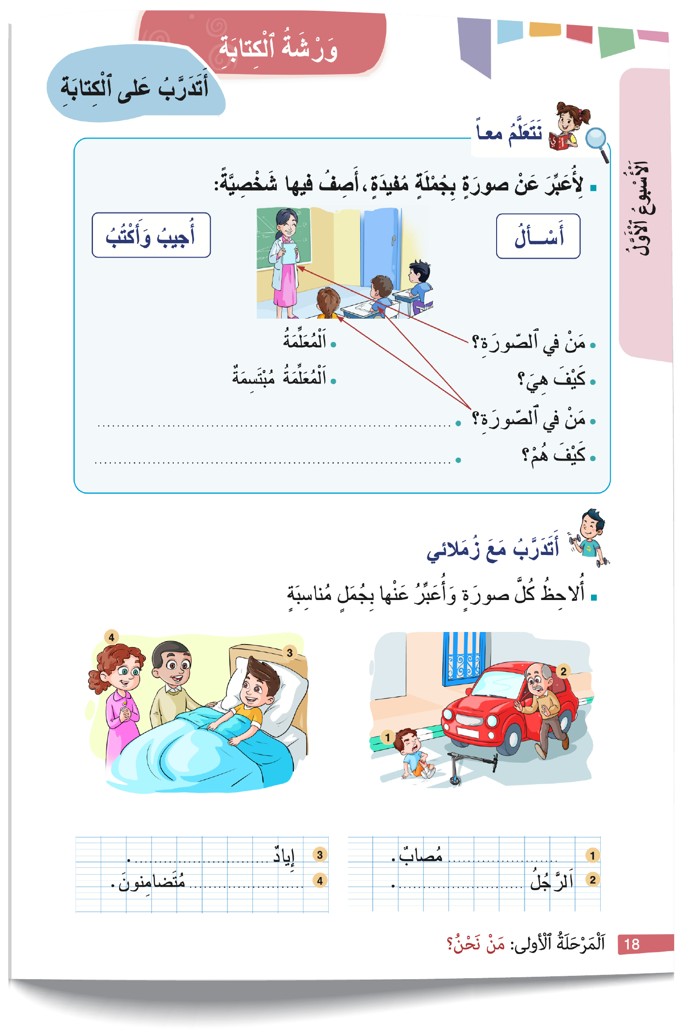
خذوا كراساتكم ص18.
اختتام الحصة
تعبير كتابي
قراءة
استـماع وتحدث
نشاط اعتيادي
إملاء

Slide 61
أكملوا الجملتين بما يناسب. أمامكم دقيقة واحدة
اختتام الحصة
تعبير كتابي
قراءة
استـماع وتحدث
نشاط اعتيادي
إملاء
............... مُصابٌ.
اَلرَّجُل ............... .

Slide 62
صححوا. يقبل الأستاذ كل الإجابات الممكنة.
اختتام الحصة
تعبير كتابي
قراءة
استـماع وتحدث
نشاط اعتيادي
إملاء
إِيادٌ مُصابٌ.
اَلرَّجُلُ خائِفٌ.

Slide 63
على كراساتكم دائما ؛ أكملوا الجملتين بما يناسب.
اختتام الحصة
تعبير كتابي
قراءة
استـماع وتحدث
نشاط اعتيادي
- إملاء
إِيادٌ ............... .
............... مُتَضامِنون.

Slide 64
صححوا. يقبل الأستاذ كل الإجابات الممكنة.
اختتام الحصة
تعبير كتابي
قراءة
استـماع وتحدث
نشاط اعتيادي
إملاء
إِيادٌ سَعيدٌ.
اَلْأَصْدِقاءُ مُتَضامِنونَ.

Slide 65

إملاء
التدرب على الرسم الإملائي لكلمات وجمل قصيرة
تتضمن الحروف]د- ذ- ض[

Slide 66
من يقرأ؟
اختتام الحصة
تعبير كتابي
قراءة
استـماع وتحدث
نشاط اعتيادي
إملاء
يَأْخُــــــــــــذُ
أَخْضَــــــرُ
مَدْرَسَــــــــةٌ
ذِئْبٌ

Slide 67
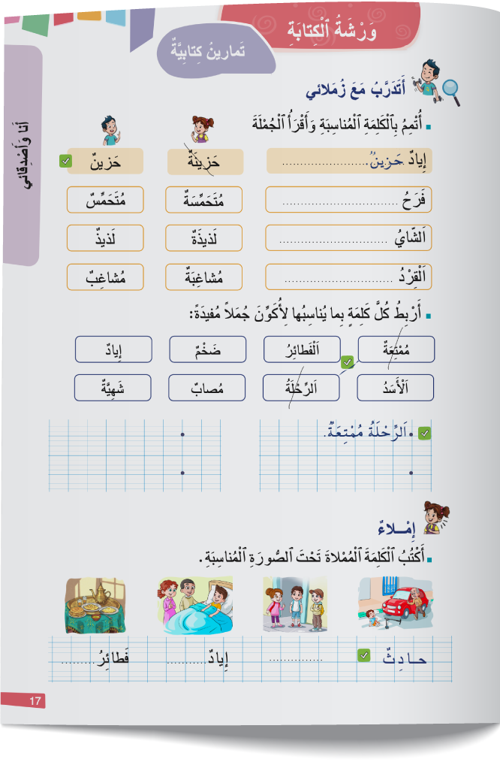
خذوا كراساتكم ص17.
اختتام الحصة
تعبير كتابي
قراءة
استـماع وتحدث
نشاط اعتيادي
إملاء

Slide 68
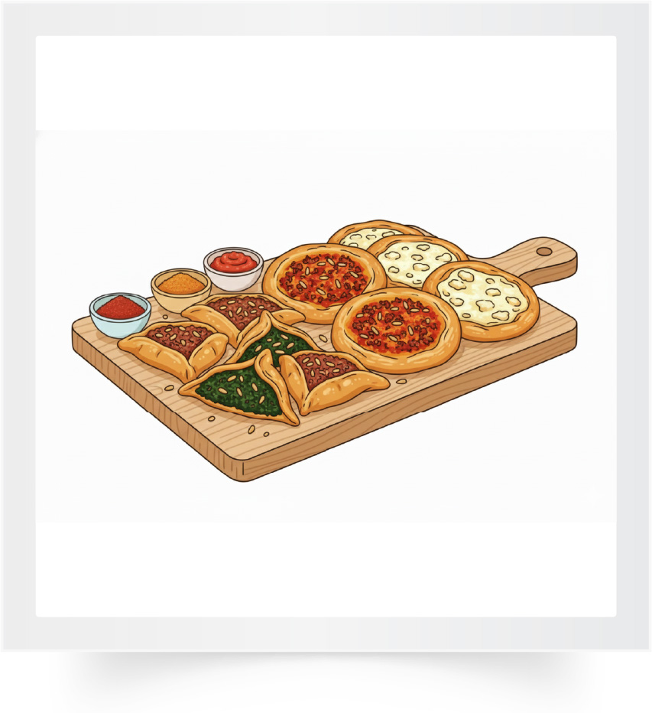
ستكتبون الكلمة المناسبة تحت الصورة. أمامكم دقيقتان -  صححوا
اختتام الحصة
تعبير كتابي
قراءة
استـماع وتحدث
نشاط اعتيادي
إملاء
لَذيذَةٌ
مُصابٌ
أَصْدِقاء
حادِثٌ
اَلْفَطائِرُ.................
إِيادٌ...............
..................
مَريضٌ

Slide 69
اختتام الحصة
ماذا تعلمتم اليوم؟
واجباتكم المنزلية.

Slide 70
شاركنا في نشاط تحدي القراءة
اختتام الحصة
إملاء
تعبير كتابي
قراءة
استـماع وتحدث
نشاط اعتيادي

Slide 71
تدربنا على سرد الحكاية
اختتام الحصة
إملاء
تعبير كتابي
قراءة
استـماع وتحدث
نشاط اعتيادي

Slide 72
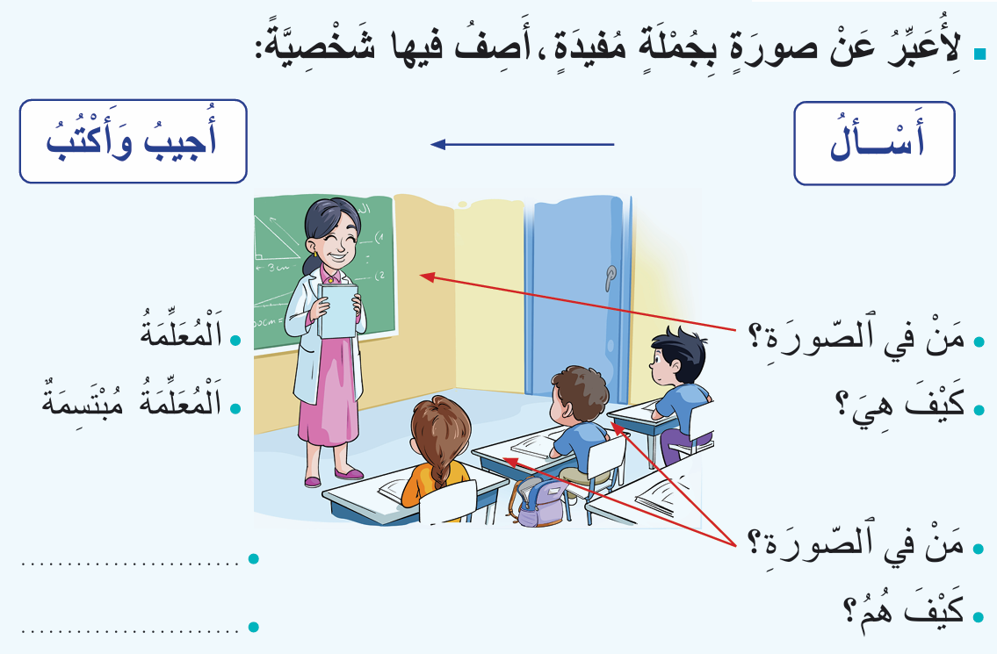
تدربنا على كتابة جمل تصف شخصية.
اختتام الحصة
إملاء
تعبير كتابي
قراءة
استـماع وتحدث
نشاط اعتيادي

Slide 73
تدربنا على كتابة كلمات تتضمن حرفا من الحروف التالية: د-ذ-ض
اختتام الحصة
إملاء
تعبير كتابي
قراءة
استـماع وتحدث
نشاط اعتيادي
اَلْفَطائِرُ.................
إِيادٌ...............
..................
حادِثٌ

Slide 74
انقلوا الكلمات في دفاتركم. أتمموا الكلمات بما يناسب.
اختتام الحصة
إملاء
تعبير كتابي
قراءة
استـماع وتحدث
نشاط اعتيادي
جَـــ...وَلٌ
مِــــ...ياعٌ
فَهْــــــ...
غَــــ....ـــــبَ

Slide 75
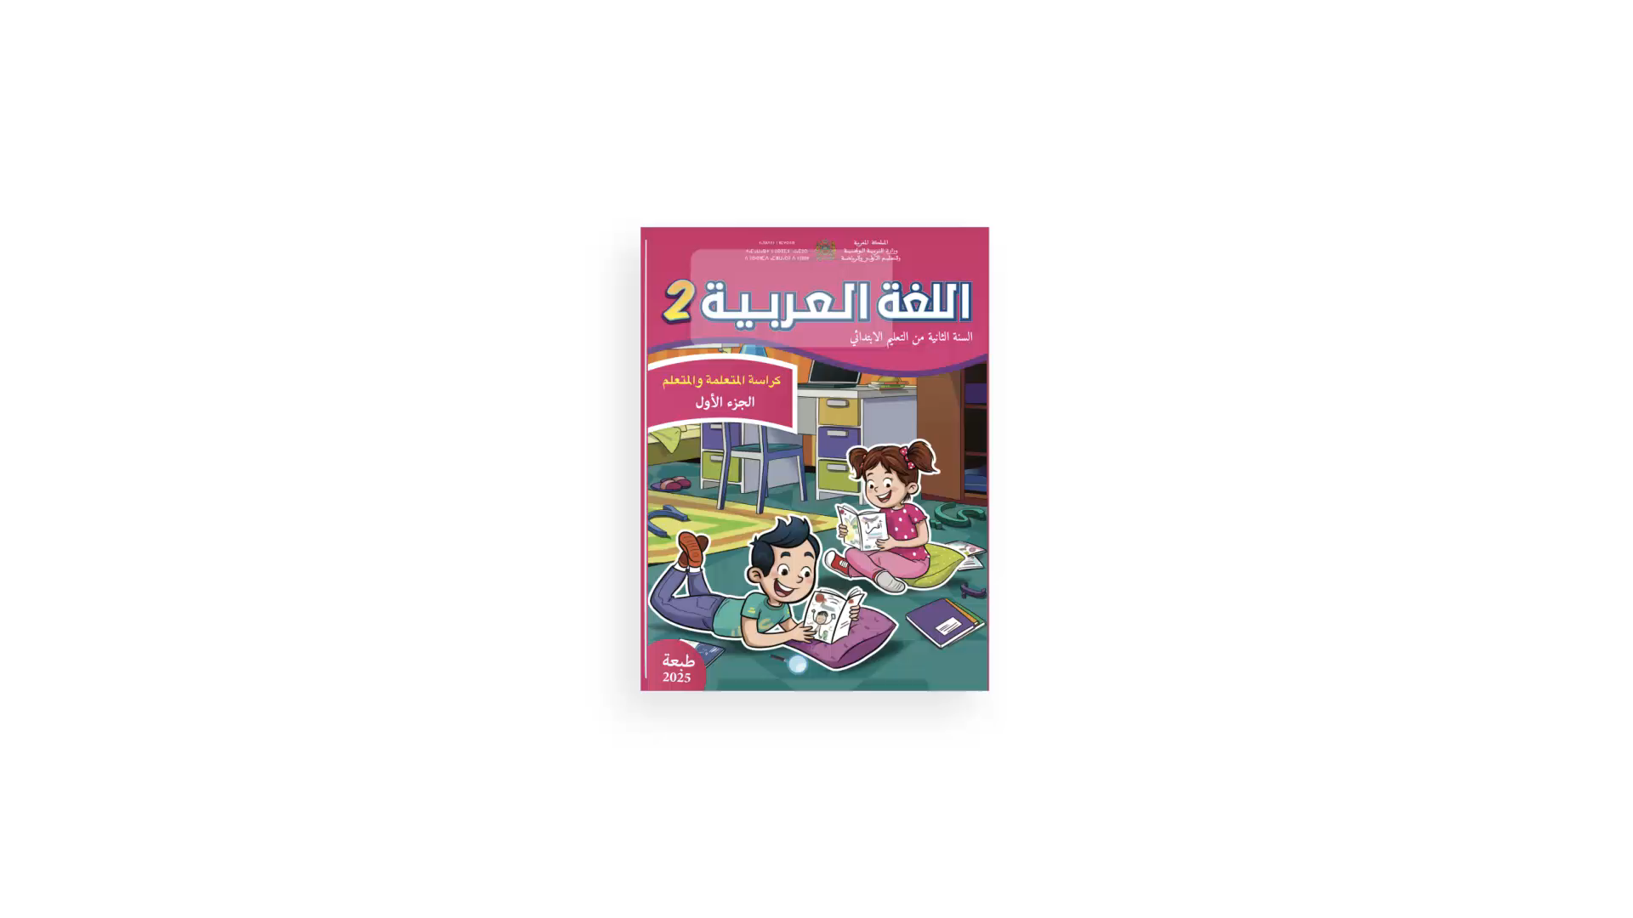

Slide 76

بناء على إنجازات المتعلمين خلال الممارسة المستقلة
ما تقديرك لنسبة التحكم في هدف الدرس؟
تسجل النسبة على صفحة اليوم من مذكرة الأستاذ.

